Slide 1




Разработка рекомендательного сервиса по контенту и активностям учреждений культуры
Закон Мерфи
в рамках хакатона
“Лидеры цифровой трансформации”

Slide 2

Закон Мерфи
2
Задача
Разработать рекомендательный сервис для посетителей культурных центров и библиотек на основе их “культурного опыта

Slide 3
Закон Мерфи
3
Данные:
Книги
Кружки
Мероприятия
Рекомендации:
Книга, Автор
Услуга, Организация, Тематика
Мероприятие

Slide 4
Закон Мерфи
4
Решение
Сервис – БД
Скрипт для подсчета рекомендаций
Расчет похожести товаров или услуг (книг или кружков)
Загрузка данных рекомендаций
Расчет похожести пользователей
Получение данных об опыте и рекомендации
Проекция множеств друг на друга и ранжирование рекомендованных товаров и услуг для каждого пользователя

Slide 5
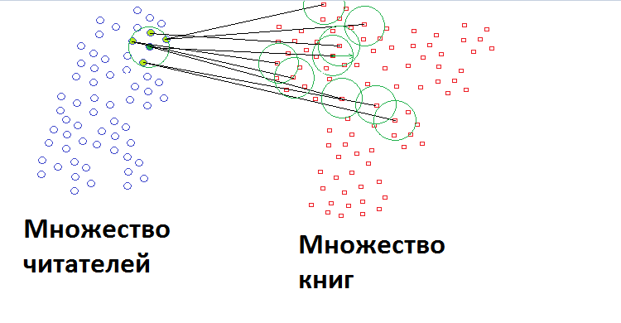
Закон Мерфи
5
Подсчет рекомендаций
В чем большее кол-во пересечений попала книга (или товар или услуга), тем выше её рейтинг

Slide 6
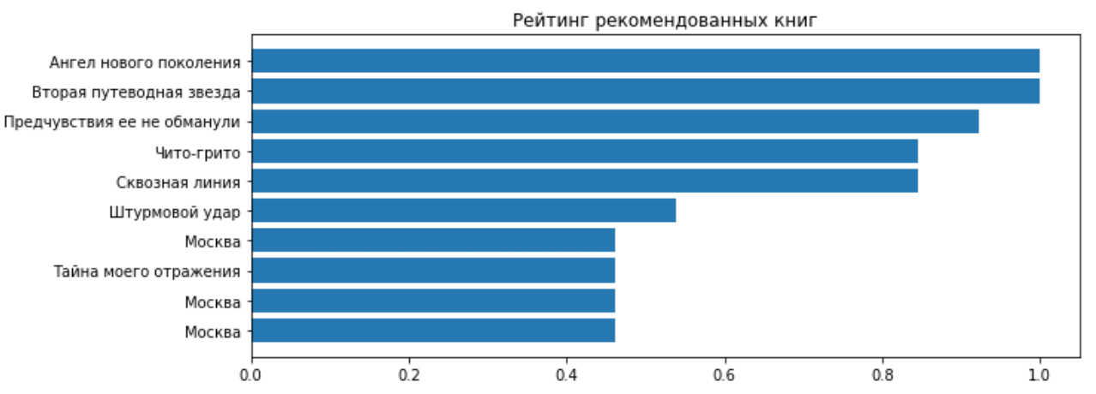
Закон Мерфи
6
Пример рекомендаций
“культурный опыт”, какие книги прочел человек:
рейтинг рекомендованных книг:

Slide 7
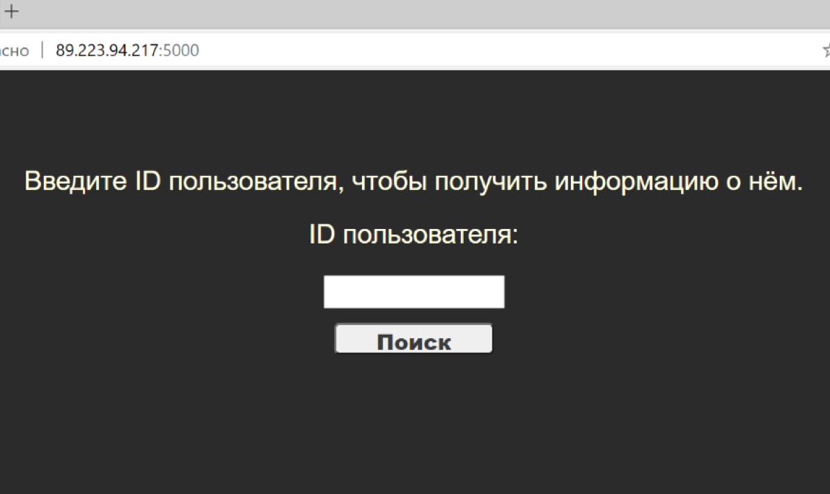
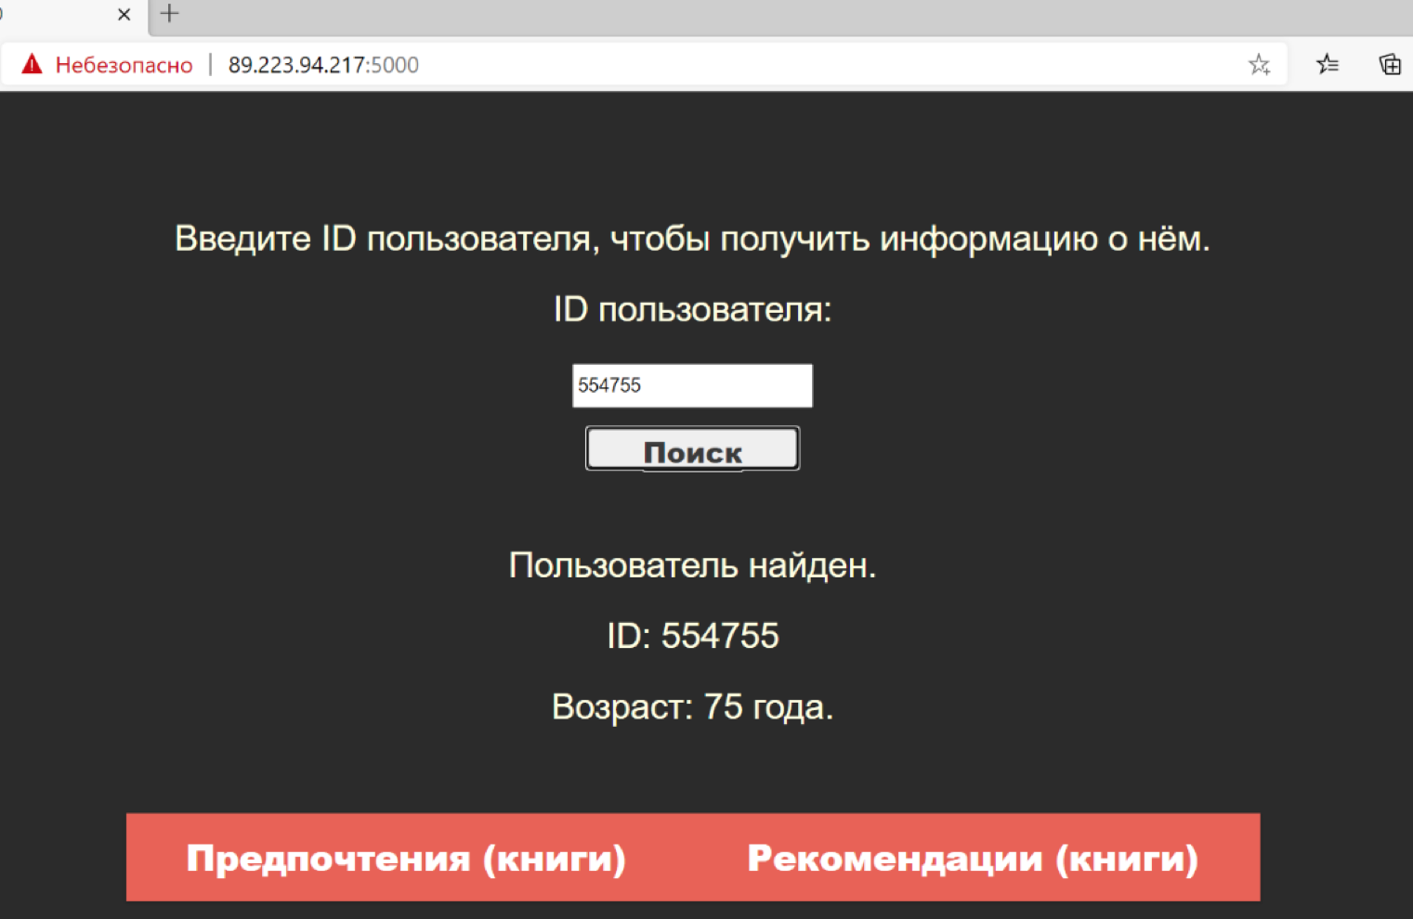
Закон Мерфи
7
Пример работы сервиса

Slide 8

Закон Мерфи
8
Команда
Малыгин Владислав Дмитриевич – Datascientist
vladislavmalygin@gmail.com
Чабдаров Раиль Альфредович –
Разработчик
chabdarov.r.a@yandex.ru
Прохоров Кирилл Олегович – Капитан
kirainluck@gmail.com
Трофимов Иван Александрович – Главный разработчик
trofimovc137@gmail.com
Тимофеева Алёна Андреевна – Дизайнер
alena195101@yandex.ru

